Slide 1
TP CMR taille de population
Olivier Duriez et Sébastien Roques

Slide 2
Les CMR
Les Captures-Marquages-Recaptures
Les méthodes « CMR » supposent une identification individuelle répétée dans le temps et sans erreur.
➔souvent capture et pose de marques individuelles.
➔ plusieurs passages sur le terrain.
De plus cette méthode pose l’hypothèse que la population est close au cours de la saison de terrain (donc pas de natalité, pas de mortalité, pas d’émigration ni d’immigration).

Slide 3
Les CMR
Choix des marques - 1
Le choix des marques est crucial car elles peuvent influencer la biologie de l’espèce et biaiser les résultats.
Dans le cas des « ré-observations » les marques vont conditionner le taux de « recaptures » dont dépend la précision des résultats d’analyses.
➔ les marques ne doivent pas être perdues ou ne doivent pas se dégrader et devenir illisibles

Slide 4
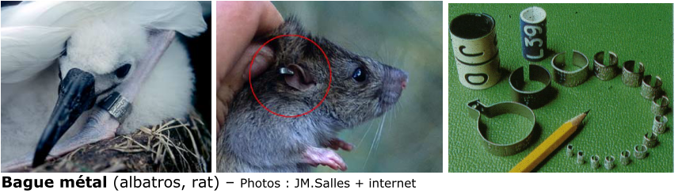
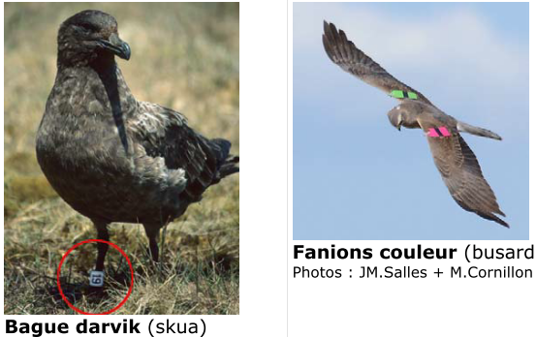
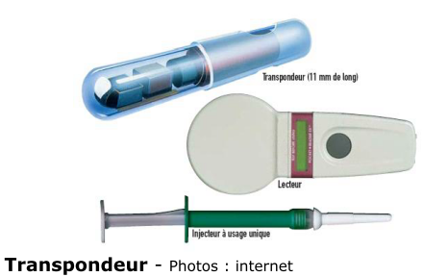
Les CMR
Choix des marques - 2
Quelques types de marquage :

Slide 5
Les CMR
Méthodes de Capture et Recaptures
La méthode de Capture et celle de Recapture n’est pas nécessairement la même
passereaux:
capture et recapture par filets
Mouettes rieuses :
Capture des poussins par 50 personnes à découvert dans l’étang
Recapture par ré-observation des bagues à l’aide d’un affût flottant
NB La réobservation des marques est une forme de recapture

Slide 6
Les CMR
Estimation avec le taux de capture - 1
Lorsque l’on dispose de marques individuelles et de la possibilité de répéter les sessions de captures de manière rapprochée, on peut obtenir des captures répétées pour chaque individu.
On résume ces informations dans des « histoires de capture »
Session 1 2 3 4 5 6
individu #1 1 0 1 1 0 1
individu #2 0 0 0 1 1 1
individu #3 0 1 1 1 0 1
…
individu #n 0 0 1 1 0 0
_{Avec 1 = observé}
_{0 = non-observé}

Slide 7
Les CMR
Estimation avec le taux de capture - 2
Sessions de Capture
1110001001
1110001011
0101110101
1111101110
1010111010
1101111011
1010111111
1110010100
1111101001
Lorsque l’on fait l’hypothèse que la population est close, un zéro correspond à un individu raté lors d’une session.
Attention : si la population n’est pas close on ne peut affirmer cela car on ne peut distinguer les cas où l’individu est « absent » de ceux où il a été raté.
Cette hypothèse de population close est fondamentale et elle est valable aussi pour le Lincoln-Petersen index.
Individus

Slide 8
Les CMR
Estimation avec le taux de capture - 3
La probabilité de capturer un individu sachant qu’ il est présent sur le site d’étude est appelé le TAUX DE CAPTURE p
Le taux de capture n’est pas un paramètre biologique car pas lié à la biologie de l ’espèce mais à la méthode d ’étude...
Exemple : si on passe 1 heure sur le terrain on a moins de chance d ’observer des oiseaux bagués que si on y passe 3 jours, pourtant le nombre d ’oiseaux bagués présents est le même.

Slide 9
Les CMR
Estimation avec le taux de capture - 4
Vu: p = 1
Pas Vu: 0 = 1-p
La 1ère histoire de capture peut d’écrire de manière probabiliste:
p*(1-p)*p*(1-p)*p*p*p*(1-p)*p*(1-p)
Ou aussi p⁶*(1-p)⁴
➔ tirage aléatoire dans une Loi Binomiale B(10,p)
On peut répéter ça pour toutes les histoires de capture…
➔ On obtient la fréquence de chaque histoire ➔ Donc on peut estimer p …
1010111010
1101111011
1111101000
1011001100
La méthode du « maximum de vraisemblance » (Maximum Likelihood) permet d’estimer p ainsi que la taille de la population.

Slide 10
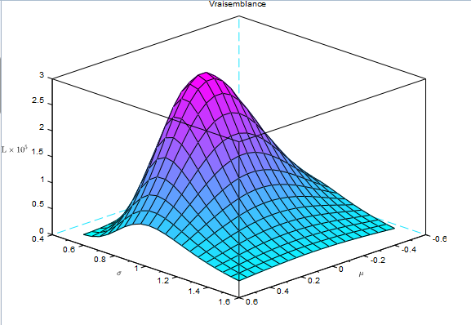
Tests de maximum de vraisemblance
Vraisemblance = Likelihood = L
= produit des probabilités P pour toutes les histoires de capture
= ajustement entre valeurs estimées de N et p
Maximum de vraisemblance
Si la surface « plane » du Max(L) est étroite
erreur standard (incertitude) associées aux paramètres N et p petites
L
Si la surface « plane » du Max(L) est large
erreur standard (incertitude) associées aux paramètres N et p grandes
p
N

Slide 11
Les CMR
Estimation avec le taux de capture - 5
Le principe du « maximum de vraisemblance » est d’estimer p de manière à ce que le jeu de données observé soit le plus vraisemblable possible.
4 modèles de base
-modèle M0 : tous les individus sont considérés comme identiques en terme de capture, recapture et à toutes les sessions.
-Mt: modèle où le taux de capture p varie dans le temps (mais identique pour tous les individus et capture=recapture)
Mb: modèle où les individus ont des comportements (behaviour) qui rendent leurs probabilités de capture et recapture différentes (trap-dependance)
Trap-happy: Proba recapture > proba capture
Trap-shy: Proba recapture < proba capture
Mh: modèle où les individus sont hétérogènes : ils sont tous différents et ont chacun une probabilité de capture=recapture différentes

Slide 12
Les CMR
Estimation avec le taux de capture - 5
Et 4 combinaisons de modèles plus complexes
Mth: modèle où les individus sont hétérogènes : ils sont tous différents et ont chacun une probabilité de capture=recapture différentes qui varie dans le temps
Mbh: modèle où les individus sont hétérogènes et ont une comportement différent: ils sont tous différents et ont chacun une probabilité de capture ≠ recapture différentes
Mtb: modèle où les individus ont des comportements (behaviour) qui rendent leurs probabilités de capture et recapture différentes (trap-dependance) et qui varie dans le temps
Mtbh: modèles où avec les trois sources de variations à la fois (souvent inestimable si pas assez de données…)

Slide 13
Les CMR
Estimation avec le taux de capture - 5
Le principe du « maximum de vraisemblance » est d’estimer p de manière à ce que le jeu de données observé soit le plus vraisemblable possible.
Cela se réalise à l’aide du logiciel CAPTURE (inclus dans le logiciel MARK)
http://warnercnr.colostate.edu/~gwhite/mark/mark.htm
Tous les modèles (Mo, Mb, Mt, Mh…) sont disponibles dans CAPTURE qui propose aussi un outil pour sélectionner celui qui décrit le mieux les données.
Meilleurs modèles
↔ Criteria ~ 1

Slide 14
Estimations taille de population par CMR en pratique
2 étapes
Test d’ajustement ➔ vérifie que la population est fermée (logiciel Close-Test)
OUI
NON
Analyse taille pop
➔ teste différents modèles de taux de capture et comportement des animaux (logiciel Capture dans Mark)
Identifier les sessions avec des « entrées » ou « sorties » d’individus et réduire le jeu de données pour réessayer le test d’ajustement

Slide 15
Test d'ajustement de population fermée
Test de l'adéquation entre modèles Closed Population
et les données
CloseTest
Analyse d'effectif
Test de "fermeture" de la pop.
Hypothèses de pop. close:
pas de mort, pas d'émigration
pas de recrutement, pas d'immigration
Autres hypothèses d'application:
(- pas de perte de marque)
(-pas d'effet du marquage)
Pas de test standard existant

Slide 16
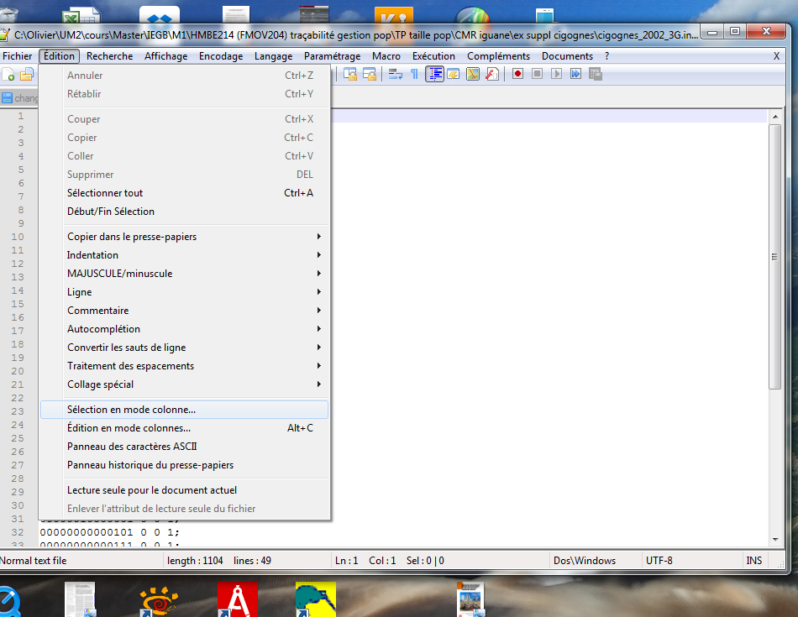
Test d'ajustement de population fermée
Test de l'adéquation entre modèles Closed Population et les données
(1) Préparation des données pour CloseTest
Faire une copie du fichier de données '.inp'
(et si il y a des groupes: créer un fichier par groupe)
Eliminer les effectifs (les "1;")
(et si il y a des individus 'censurés' ("-1;")-> éliminer ces lignes)
Logiciel NOTEPAD++ très pratique pour la manipulation de fichier texte (edition: selection en mode colonne)

Slide 17
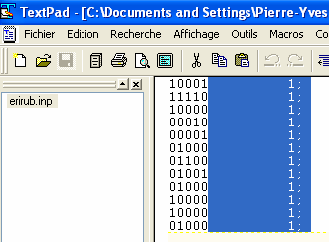
Test d'ajustement de population fermée
Test de l'adéquation entre modèles Closed Population et les données
(1) Préparation des données pour CloseTest
Enregistrer sous un autre nom de fichier
SUPPR

Slide 18
Test d'ajustement de population fermée
Test de l'adéquation entre modèles Closed Population et les données
(2) Analyse avec CloseTest
Normalement, fichier résultat s'ouvre directement.
Sinon, le fichier résultats est dans le dossier contenant les donnant, avec le même nom mais terminant par ".OUT"
S'ouvre avec word ou notepad ou textpad

Slide 19
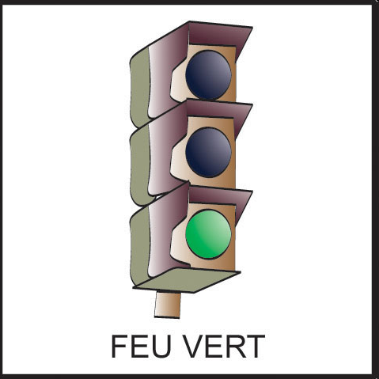
Test d'ajustement de population fermée
(3) Comment interpréter les résultats de CloseTest ?
Nb d'ind. capturés
vérifier que ces chiffres correspondent avec les données entrées
Nb de sessions de capture
0.68729
P > 0.05 → il est probable que la pop. soit fermée
0.45637
P > 0.05 → il est probable que la pop. soit fermée
c'est parti pour l'analyse !
Rendez-vous Etape 5

Slide 20

Test d'ajustement de population fermée
(3) Comment interpréter les résultats de CloseTest ?
Ex: Jeu de données d'exemple pour CLOSETEST (capsid.inp)
Estimation de N
Nb d'ind. capturés
Nb de sessions de capture
P < 0.05 → il est improbable que la pop. soit fermée
P < 0.05 → il est improbable que la pop. soit fermée
La populations n'est pas close…

Slide 21
Test d'ajustement de population fermée
Pourquoi la population n'est pas close:
Entrées (natalité? Immigr?) et/ou sorties (mort? Emigr?) significatives?
P < 0.05 → "entrées" signif.
P < 0.05 → "entrées" signif.
P < 0.05 → "sorties" signif.
P < 0.05 → "sorties" signif.
NR = modèle pop. close No Recruitment
JS = modèle Jolly-Seber (modèle de pop. ouverte faisant l'hypothèse de recrutement et survie)
M_t = modèle pop. close avec prob. de capture variant au cours du temps
NM = modèle pop. close No Mortality
Les entrées et les sorties sont significatives

Slide 22
4- Test d'ajustement d'un modèle
Test d'ajustement de population fermée
Pourquoi la population n'est pas close:
quand y a-t-il des entrées?
"entrées" signif.
fermée ?
"entrées" signif.
fermée ?
fermée
fermée
fermée
fermée
fermée
fermée
entrées significatives pour les 3 ou 4 premières sessions de capture

Slide 23
4- Test d'ajustement d'un modèle
Test d'ajustement de population fermée
Pourquoi la population n'est pas close:
quand y a-t-il des sorties ?
"entrées" signif.
fermée
fermée ?
fermée
"entrées" signif.
fermée
fermée ?
fermée
fermée
fermée ?
fermée
fermée
fermée
fermée
fermée
"sorties" signif.
fermée
"sorties" signif.
fermée
fermée ?
sorties significatives pour les 2 avant-dernières sessions de capture

Slide 24

4- Test d'ajustement d'un modèle
Test d'ajustement de population fermée
Que faire si la population n'est pas close ?
Solution: éliminer les sessions de capture externes, au cours desquelles des entrées ou sorties ont pu avoir lieu (p. ex. début et fin d'hiver pour SPOL Mangeoire, début et fin de reprod pour STOC) + éliminer les historiques avec plus que des 0
Recommencer le test de fermeture jusqu'à ce que la population soit statistiquement considérée comme close (P > 0.10)
NB: le test de closure n'est pas puissant
→ risque d'accepter que la population est close alors que c'est faux, et d'avoir des estimations non fiables
Eliminer plutôt plus, que moins, de sessions "externes"

Slide 25
4- Test d'ajustement d'un modèle
Test d'ajustement de population fermée
Que faire si la population n'est pas close ?
Ex: Jeu de données d'exemple pour CLOSETEST (capsid.inp)
Eliminer les 3 premières et les 3 dernières sessions de captures
(+ éliminer les historiques avec que des 0)
population "presque" fermée

Slide 26
Test d'ajustement de population fermée
Que faire si la population n'est pas close ?
Ex: Jeu de données d'exemple pour CLOSETEST (capsid.inp)
encore des "sorties" aux sessions 4 et 5… mais on fera avec !

Slide 27
Estimation de taille de population
(1) définir l'analyse à faire:
Ouvrir MARK → File → New
1

Slide 28
Estimation de taille de population
(2) Association d'un jeu de données à l'analyse
(2) sélection du fichier de données AVEC les effectifs (au format .inp)
2
(3) Nb d'occasions de capture (sessions de capture)
3
4
(4) Nb de groupes (+ noms)
5

Slide 29
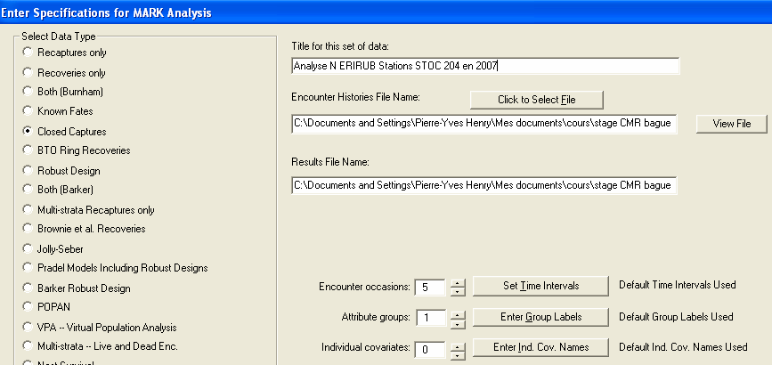
5 – Lancer l'analyse de N
Estimation de taille de population
(2) Association d'un jeu de données à l'analyse

Slide 30
5 – Lancer l'analyse de N
Estimation de taille de population
(2) Association d'un jeu de données à l'analyse
6

Slide 31
5 – Lancer l'analyse de N
Estimation de taille de population
(2) Association d'un jeu de données à l'analyse
Fermer la PIM qui apparaît
Cliquer sur Browse

Slide 32
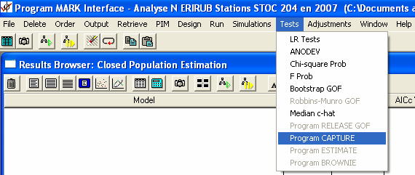
5- Sélection de modèles et tests d'hypothèses
Estimation de taille de population
(3) Choix du meilleur modèle
Le principe: comparer
≠ modèles ↔ ≠ hypothèses biologiques

Slide 33
5- Sélection de modèles et tests d'hypothèses
Estimation de taille de population
(3) Choix du meilleur modèle
MODELES
HYPOTHESES ASSOCIEES SUR LES VARIATIONS DE LA PROB. DE CAPTURE
p = prob. de capture, c = prob. de recapture
M(…) = Modèle définit que p et c varient selon…
M(constant)
M(temps) varie au cours du temps
M(behaviour), c ≠ p, soit réponse à la capture,
expérience du bagueur…
M(hétérogénéité), tous les ind. n'ont pas le même c
M(behaviour & hétérogénéité)
M(temps & hétérogénéité)
M(temps & behaviour)
M(temps)
M(tbh)
M(temps & behaviour & hétérogénéité)

Slide 34
Estimation de taille de population
(3) Choix du meilleur modèle
Le principe:
comparer ≠ modèles ↔ ≠ hypothèses biologiques
X
On applique tous ces modèles aux données
calcul d'une statistique pour chaque (écart entre données et valeurs attendues)
quel modèle est le plus probable (proche des données)?

Slide 35
5- Sélection de modèles et tests d'hypothèses
Estimation de taille de population
(3) Choix du meilleur modèle
Sauter tous les détails (cf. Bonus 2) !
Ex: Jeu de données d'exemple capsid après élimination 1ères et dernières sessons (capsid reduit.inp)
Sélection de modèles:
Meilleurs modèles
↔ Criteria ~ 1

Slide 36
Estimation de taille de population
Estimation avec le meilleur modèle
= M(h)
Nb d'ind.
Nb de captures
Prob. moyenne de capture

Slide 37
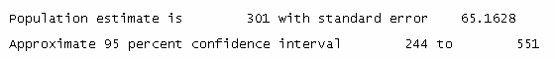
6- Estimation des paramètres
Estimation de taille de population
Obtenir des estimations avec un autre modèle
Par exemple, si sur les 10 années, c'est M(tb) qui ressort le plus souvent
X

Slide 38
exercices
Souris sylvestre
Cigogne blanche
Iguane des Antilles
Cistude d’Europe

Slide 39
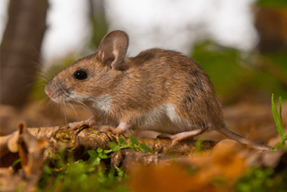
Souris sylvestre Peromyscus maniculatus
Espèce américaine
Captures par pièges appatés
6 sessions de capture
Détermination du sexe
Détermination de l’age:
Jeune y (young)
Subadulte (sa)
Adulte (a)

Slide 40
Souris sylvestre
Test d’ajustement de fermeture de pop
Prendre le fichier CMR deer mouse nogroup_closeTest.inp
Format pour Close Test
Format pour MARK
111111
100111
110011
110111
111111
110111
111110
111111 1;
100111 1;
110011 1;
110111 1;
111111 1;
110111 1;
111110 1;

Slide 41
Souris sylvestre
Test d’ajustement de fermeture de pop
Prendre le fichier CMR deer mouse nogroup_closeTest.inp
Analyse taille de pop sans groupe

Slide 42
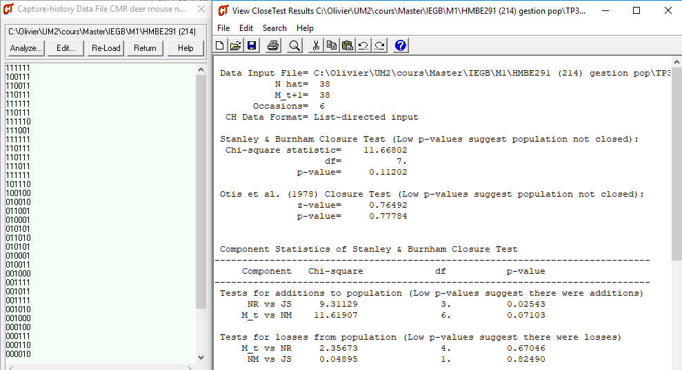
Souris sylvestre
Test d’ajustement de fermeture de pop

Slide 43
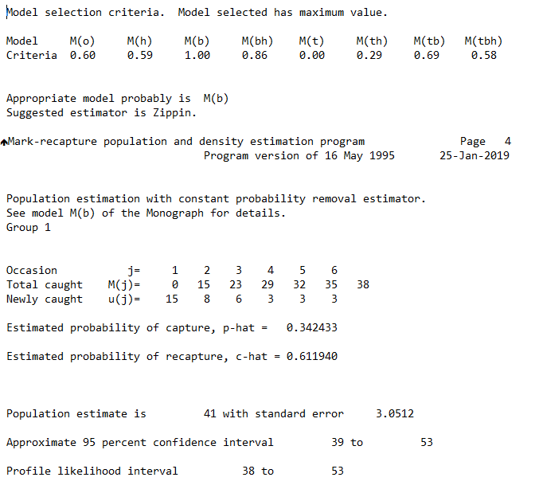
Souris sylvestre
2. Analyse taille de pop

Slide 44
Souris sylvestre
Analyse avec différenciation des sexes (M puis F)
CMR deer mouse sex2G_MF.inp

Slide 45
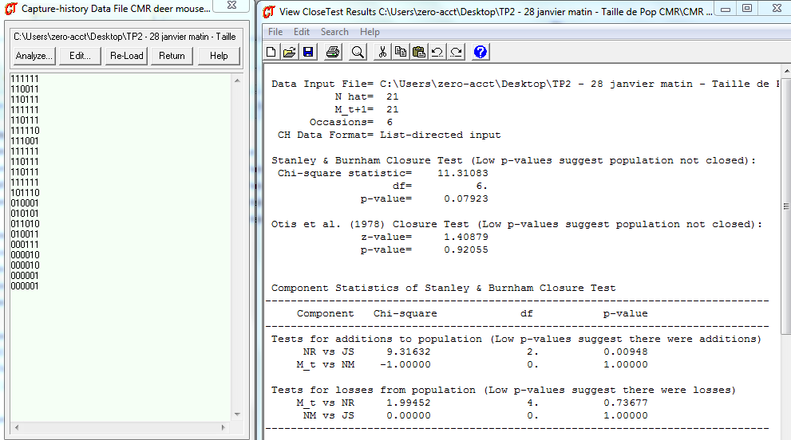
Souris sylvestre : groupes « sexe »
Test d’ajustement: groupe males

Slide 46
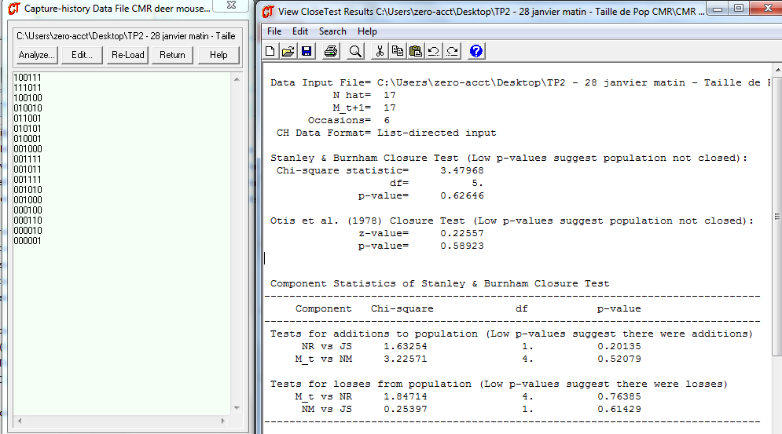
Souris sylvestre : groupes « sexe »
Test d’ajustement: groupe femelles

Slide 47
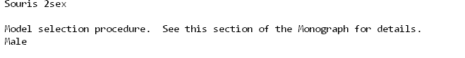
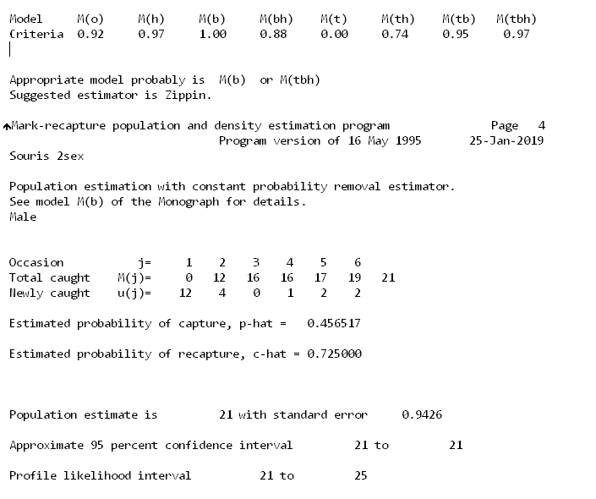
Souris sylvestre : groupes « sexe »

Slide 48
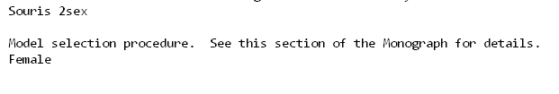
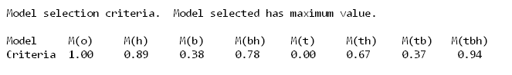
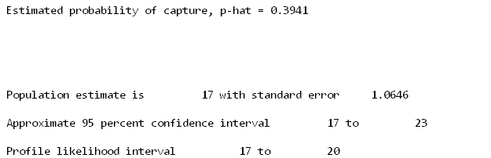
Souris sylvestre : groupes « sexe »

Slide 49
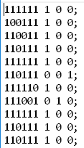
Souris sylvestre
Analyse avec différenciation des ages (3 classes)
CMR deer mouse age_3G_Y_SA_A.inp
Y SA A

Slide 50
Souris sylvestre : groupes « sexe »
Test d’ajustement:
faire le close test pour chaque groupe
YOUNG
SUB-ADULT
ADULT

Slide 51
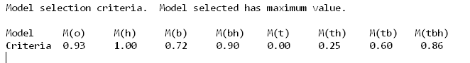
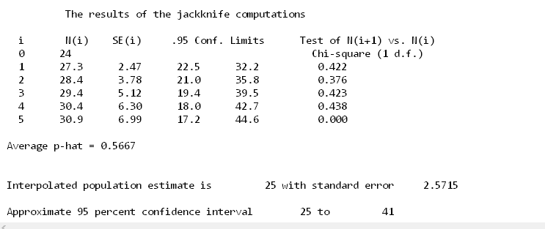
Souris sylvestre: 3 classes d’age
Young

Slide 52
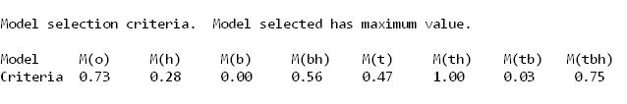
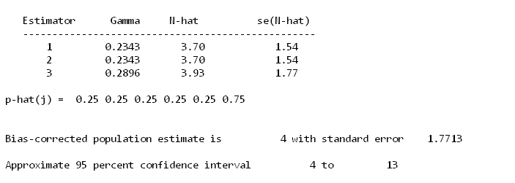
Souris sylvestre: 3 classes d’age
Sub-Adult

Slide 53

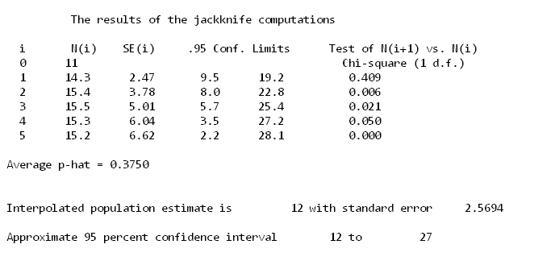
Souris sylvestre: 3 classes d’age
Adult

Slide 54
Exercice CMR: cigognes blanches
Archaux et al 2004 Wintering white storks in Mediterranean France. Waterbirds 27:441-445
Hivernage à Lattes (34)
Taille de la population?
14 visites entre le 01/10/2002 et 6/12/2002
3 types de bagues: métal / darvic / couleurs
➔ proba de détection différentes

Slide 55
Exercice CMR: cigognes blanches
cigognes 2002 3G.inp
01/10/2002 | 05/10/2002 | 06/10/2002 | 07/10/2002 | 08/10/2002 | 19/10/2002 | 25/10/2002 | 01/11/2002 | 08/11/2002 | 16/11/2002 | 17/11/2002 | 19/11/2002 | 27/11/2002 | 06/12/2002 |  | Bague métal |  | Bague couleur |  | Bague Darvic | ;
0 | 0 | 0 | 0 | 0 | 0 | 0 | 0 | 0 | 0 | 0 | 0 | 1 | 0 |  | 1 |  | 0 |  | 0 | ;
0 | 0 | 0 | 0 | 0 | 0 | 0 | 0 | 0 | 0 | 0 | 1 | 1 | 0 |  | 1 |  | 0 |  | 0 | ;
0 | 0 | 0 | 0 | 0 | 0 | 0 | 0 | 0 | 0 | 0 | 1 | 0 | 0 |  | 1 |  | 0 |  | 0 | ;
0 | 0 | 0 | 0 | 0 | 0 | 0 | 0 | 0 | 0 | 0 | 1 | 1 | 0 |  | 1 |  | 0 |  | 0 | ;
0 | 0 | 0 | 0 | 0 | 0 | 1 | 0 | 0 | 0 | 0 | 1 | 0 | 1 |  | 0 |  | 1 |  | 0 | ;
0 | 0 | 0 | 0 | 0 | 0 | 0 | 0 | 0 | 0 | 0 | 1 | 0 | 0 |  | 0 |  | 1 |  | 0 | ;
0 | 0 | 0 | 0 | 0 | 0 | 0 | 0 | 0 | 0 | 0 | 1 | 0 | 1 |  | 0 |  | 1 |  | 0 | ;
0 | 0 | 0 | 0 | 0 | 0 | 0 | 0 | 0 | 0 | 0 | 1 | 0 | 0 |  | 1 |  | 0 |  | 0 | ;
0 | 0 | 0 | 0 | 0 | 0 | 1 | 0 | 1 | 0 | 1 | 0 | 0 | 0 |  | 1 |  | 0 |  | 0 | ;
0 | 0 | 0 | 0 | 0 | 1 | 0 | 0 | 0 | 0 | 0 | 1 | 1 | 0 |  | 1 |  | 0 |  | 0 | ;
0 | 0 | 0 | 0 | 0 | 1 | 0 | 0 | 1 | 0 | 0 | 0 | 0 | 0 |  | 1 |  | 0 |  | 0 | ;
0 | 0 | 0 | 0 | 0 | 0 | 0 | 0 | 0 | 0 | 1 | 1 | 0 | 1 |  | 1 |  | 0 |  | 0 | ;

Slide 56
Exercice 3 CMR: cigognes blanches
N hat= 51
M_t+1= 48
Occasions= 14
CH Data Format= List-directed input
Stanley & Burnham Closure Test (Low p-values suggest population not closed):
Chi-square statistic= 8.07683
df= 16.
p-value= 0.94655
Otis et al. (1978) Closure Test (Low p-values suggest population not closed):
z-value= -1.37471
p-value= 0.08461
Component Statistics of Stanley & Burnham Closure Test
-------------------------------------------------------------------------------
Component Chi-square df p-value
-------------------------------------------------------------------------------
Tests for additions to population (Low p-values suggest there were additions)
NR vs JS 3.47514 4. 0.48167
M_t vs NM 7.75236 13. 0.85935
Tests for losses from population (Low p-values suggest there were losses)
M_t vs NR 4.60170 12. 0.96998
NM vs JS 0.32447 3. 0.95536
-------------------------------------------------------------------------------

Slide 57
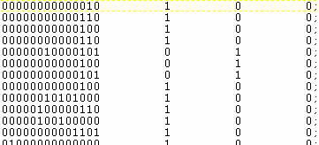
Exercice 3 CMR: cigognes blanches
Estimer des effectifs par groupes (p. ex. sexe, âge, site, année)
Ex: Nb de cigognes marquées hivernantes par type de bague

Slide 58
Exercice 3 CMR: cigognes blanches
Estimer des effectifs avec groupes (différences de bague)
Jeu de données cigognes 2002 3G.INP
Model selection criteria. Model selected has maximum value.
Model M(o) M(h) M(b) M(bh) M(t) M(th) M(tb) M(tbh)
Criteria 0.57 0.43 0.30 0.00 0.74 1.00 0.26 0.76
Appropriate model probably is M(th)
Suggested estimator is Chao's M(th).
➔ Refaire tourner le modèle Chao's M(th) seul: il séparera les estimations pour chaque type de marquage

Slide 59
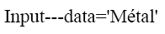
Exercice 3 CMR: cigognes blanches
Estimer des effectifs par groupes (type de bague)
Ex: Nb de cigognes marquées hivernantes par type de bague
⇒ M(t) ou M(th) ou M(h)
Model M(o) M(h) M(b) M(bh) M(t) M(th) M(tb) M(tbh)
Criteria 0.51 0.41 0.02 0.00 1.00 0.78 0.48 0.68
Model M(o) M(h) M(b) M(bh) M(t) M(th) M(tb) M(tbh)
Criteria 0.91 1.00 0.47 0.53 0.00 0.10 0.61 0.60
Model M(o) M(h) M(b) M(bh) M(t) M(th) M(tb) M(tbh)
Criteria 0.57 0.43 0.30 0.00 0.74 1.00 0.26 0.76

Slide 60
Exercice 3 CMR: cigognes blanches
Estimer des effectifs par groupes (type de bague)
Ex: Nb de cigognes marquées hivernantes par type de bague
Population estimate under time variation and individual heterogeneity in capture probabilies.
See model M(th) of Chao et al. (1992).
metal
Number of trapping occasions was 14
Number of animals captured, M(t+1), was 25
Total number of captures, n., was 56
p-hat(j) = 0.00 0.07 0.00 0.04 0.11 0.07 0.14 0.00 0.18 0.00
0.29 0.36 0.46 0.29
Bias-corrected population estimate is 28 with standard error 2.8560
Approximate 95 percent confidence interval 26 to 39

Slide 61
Exercice 3 CMR: cigognes blanches
Estimer des effectifs par groupes (type de bague)
Ex: Nb de cigognes marquées hivernantes par type de bague
Population estimate under time variation and individual heterogeneity in capture probabilies.
See model M(th) of Chao et al. (1992).
couleur
Number of trapping occasions was 14
Number of animals captured, M(t+1), was 10
Total number of captures, n., was 18
p-hat(j) = 0.00 0.07 0.00 0.00 0.00 0.07 0.07 0.07 0.00 0.07
0.07 0.33 0.07 0.40
Bias-corrected population estimate is 15 with standard error 5.4009
Approximate 95 percent confidence interval 11 to 37

Slide 62
Exercice 3 CMR: cigognes blanches
Estimer des effectifs par groupes (type de bague)
Ex: Nb de cigognes marquées hivernantes par type de bague
Population estimate under time variation and individual heterogeneity in capture probabilies.
See model M(th) of Chao et al. (1992).
darvic
Number of trapping occasions was 14
Number of animals captured, M(t+1), was 13
Total number of captures, n., was 39
p-hat(j) = 0.08 0.15 0.08 0.00 0.00 0.15 0.15 0.23 0.15 0.08
0.15 0.62 0.46 0.69
Bias-corrected population estimate is 13 with standard error 0.7318
Approximate 95 percent confidence interval 13 to 17

Slide 63
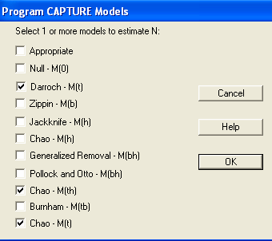
Exercice 3 CMR: cigognes blanches
Estimer des effectifs par groupes (type de bague)
Ex: Nb de cigognes marquées hivernantes par type de bague

Slide 64
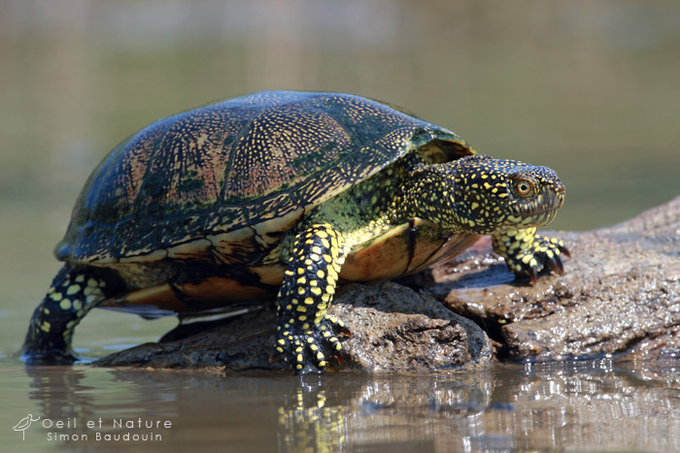
Exercice Cistudes
Tortue aquatique
Marais du Vigueirat
1988 – 2016: captures régulières et marquage sur la carapace, puis relâcher
jeu de données « BDD CMR Cistudes Vigueirat.ods »
Identifier les 3 années et les mois avec le plus de marquages et de contrôles
Créer les histoires de vie pour les mois de juin 1997 et juin 2007
Estimer les tailles de population

Slide 65
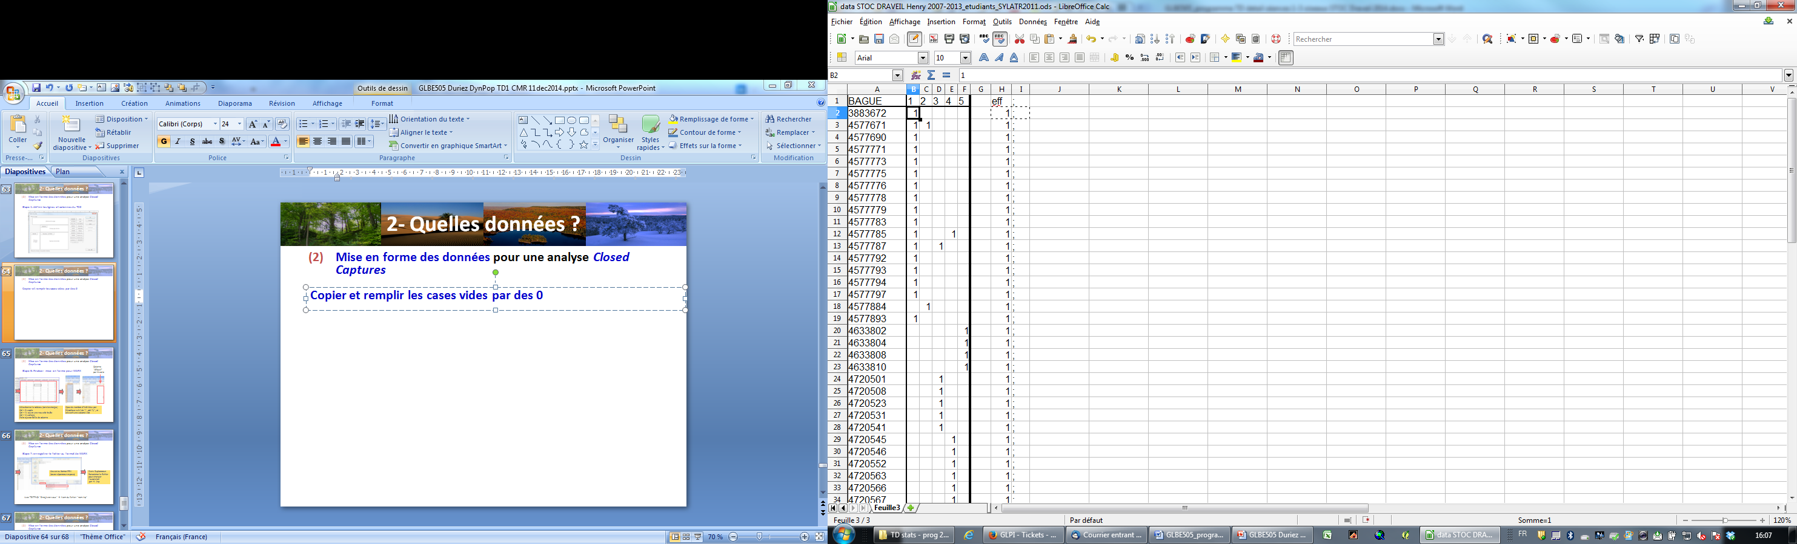
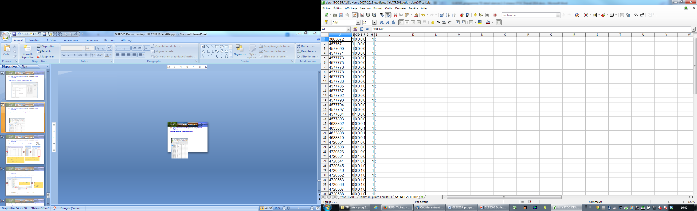
Format des données CMR
Mise en forme des données pour une analyse Closed Captures
Copier et remplir les cases vides par des 0 (Ctrl-H)

Slide 66
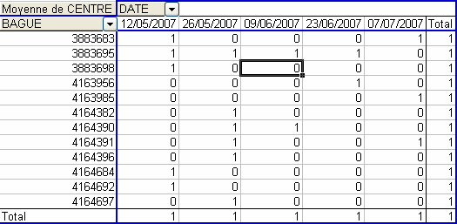
Format des données CMR
Mise en forme des données pour une analyse Closed Captures
Colonne
"Effectif" par histoire
Finaliser mise en forme pour MARK
Sélectionner le tableau (sans les marges)
Ctrl + C: copie
Ctrl + N: ouvre une nouvelle feuille
Ctrl + V: collage
Faire ajuster taille de colonne
Ajout du nombre d'individus par historique suivi de ";", soit "1;", en laissant une colonne vide

Slide 67
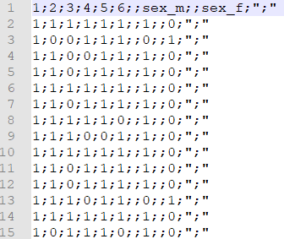
Format des données CMR
Mise en forme des données pour une analyse Closed Captures
Problème du format texte CSV = séparateur « , » ou « ; »
➔ Si enregistrement CSV, on obtient ça…

Slide 68
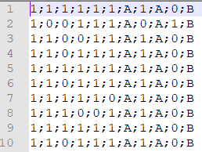
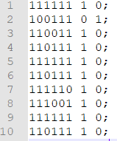
Format des données CMR
Mise en forme des données pour une analyse Closed Captures
Problème du format texte CSV = séparateur « , » ou « ; »
➔ Un petit truc… remplacer les « espace » par la lettre « A » et les « ; » par la lettre « B »
Remplacer:
« ; » ➔ « vide »
« A » ➔ « espace »
« B » ➔ « ; »
Avec NotePad++: "Enregistrer sous" → Nom du fichier: "nom.inp"

Slide 69
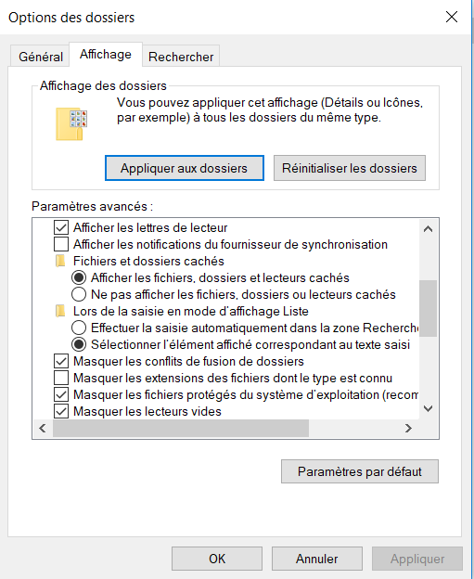
Format des données CMR
Mise en forme des données pour une analyse Closed Captures
Etape 6: enregistrer le fichier au format de MARK
Si les extensions n'apparaissent pas (et on ne peut donc pas les changer en cliquant sur le nom de fichier):
→ explorateur / fichier / Options / Affichage / NE PAS "Masquer les extensions dont le type est connu"
Avec NotePad++: "Enregistrer sous" → Nom du fichier: "nom.inp"

Slide 70
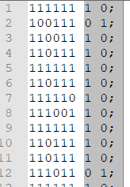
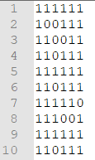
Format des données CMR
Mise en forme des données pour une analyse Closed Captures
Pour MARK:
Nommer fichier.inp
Pour CloseTest, faire un autre fichier INP en enlevant les « 1; »
Nommer fichier_CloseTest.inp
Dans NotePad++
ALT+selectionner une colonne

Slide 71
Cistudes juin 1997 - ajustement
N hat= 319
M_t+1= 56
Occasions= 19
CH Data Format= List-directed input
Stanley & Burnham Closure Test (Low p-values suggest population not closed):
Chi-square statistic= 12.90876
df= 17.
p-value= 0.74227
Otis et al. (1978) Closure Test (Low p-values suggest population not closed):
z-value= -999.00000
p-value= 2.00000
Component Statistics of Stanley & Burnham Closure Test
-------------------------------------------------------------------------------
Component Chi-square df p-value
-------------------------------------------------------------------------------
Tests for additions to population (Low p-values suggest there were additions)
NR vs JS 0.00000 0. 1.00000
M_t vs NM -1.00000 0. 1.00000
Tests for losses from population (Low p-values suggest there were losses)
M_t vs NR 12.90876 17. 0.74227
NM vs JS 0.00000 0. 1.00000
-------------------------------------------------------------------------------

Slide 72
Cistudes juin 2007 - ajustement
N hat= 266
M_t+1= 69
Occasions= 22
CH Data Format= List-directed input
Stanley & Burnham Closure Test (Low p-values suggest population not closed):
Chi-square statistic= 22.75102
df= 20.
p-value= 0.30118
Otis et al. (1978) Closure Test (Low p-values suggest population not closed):
z-value= -999.00000
p-value= 2.00000
Component Statistics of Stanley & Burnham Closure Test
-------------------------------------------------------------------------------
Component Chi-square df p-value
-------------------------------------------------------------------------------
Tests for additions to population (Low p-values suggest there were additions)
NR vs JS 0.00000 0. 1.00000
M_t vs NM -1.00000 0. 1.00000
Tests for losses from population (Low p-values suggest there were losses)
M_t vs NR 22.75102 20. 0.30118
NM vs JS 0.00000 0. 1.00000
-------------------------------------------------------------------------------

Slide 73
Cistudes juin 1997 – taille pop
Model selection criteria. Model selected has maximum value.
Model M(o) M(h) M(b) M(bh) M(t) M(th) M(tb) M(tbh)
Criteria 1.00 0.97 0.36 0.53 0.00 0.25 0.55 0.68
Appropriate model probably is M(o) or M(h)
Suggested estimator is jackknife.
Number of trapping occasions was 19
Number of animals captured, M(t+1), was 56
Total number of captures, n., was 61
Average p-hat = 0.0141
Interpolated population estimate is 228 with standard error 36.6916
Approximate 95 percent confidence interval 170 to 315

Slide 74
Cistudes juin 2007 – taille pop
Model selection criteria. Model selected has maximum value.
Model M(o) M(h) M(b) M(bh) M(t) M(th) M(tb) M(tbh)
Criteria 1.00 0.77 0.34 0.71 0.00 0.34 0.37 0.78
Appropriate model probably is M(o)
Suggested estimator is null.
Number of trapping occasions was 22
Number of animals captured, M(t+1), was 69
Total number of captures, n., was 79
Estimated probability of capture, p-hat = 0.0133
Population estimate is 270 with standard error 76.4089
Approximate 95 percent confidence interval 167 to 481
Profile likelihood interval 166 to 512

Slide 75
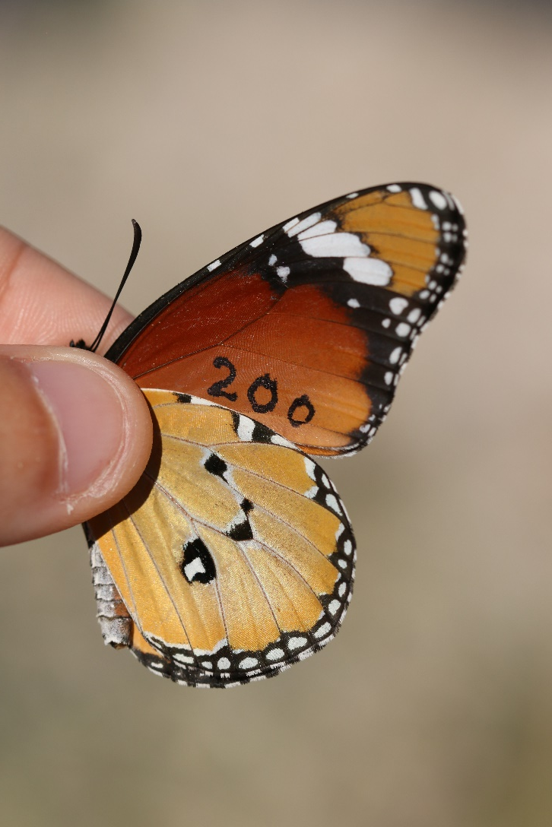
Exemple petits monarques
Palavas / Cathédrale de Maguelone (E. Mateo-Espada et al)
12 sessions de capture-recapture de 3 h chacune, entre le 12/09/2019 et le 03/12/2020
Jeu de données brut: CMR Monarque 2019.xls
Faire le test de fermeture pour le jeu de données complet (12 sessions)
Si pop ouverte, ajuster le jeu de données en réduisant des sessions
Une fois la population fermée, faites une estimation de taille de pop

Slide 76
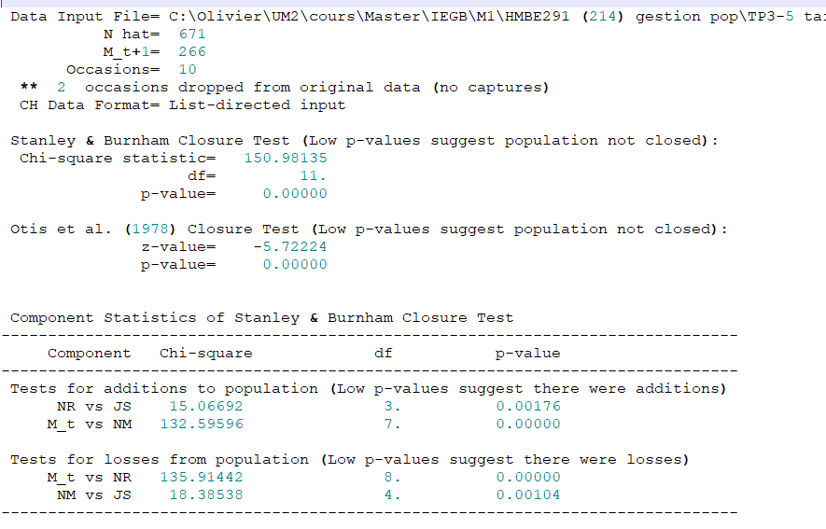
Fermeture: 12 sessions

Slide 77
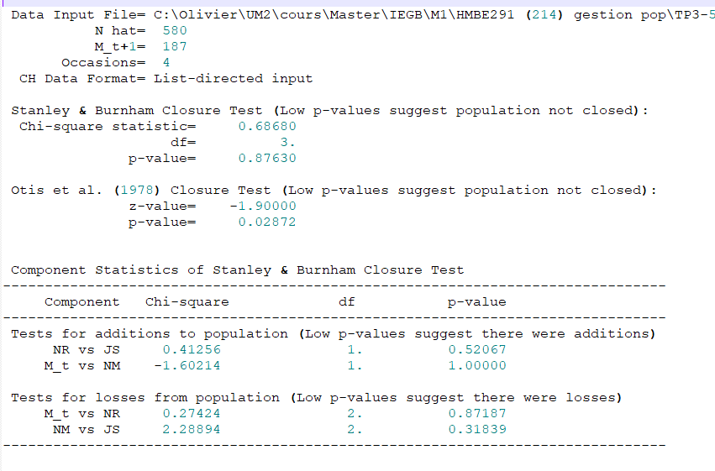
Fermeture: 4 sessions (2-5)

Slide 78
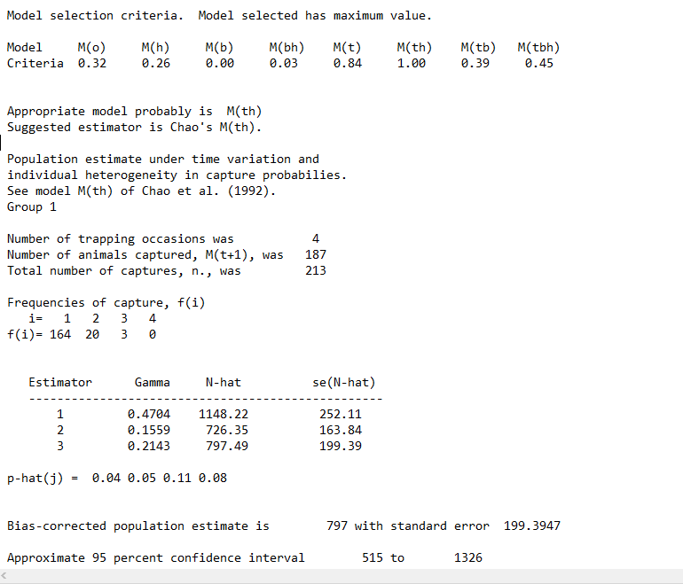
Taille de pop monarque 4 sessions

Slide 79
Exemple petits monarques
Palavas / Cathédrale de Maguelone (E. Mateo-Espada et al)
12 sessions de capture-recapture de 3 h chacune, entre le 12/09/2019 et le 03/12/2020
Jeu de données brut: CMR Monarque 2019.xls
Faire le test de fermeture pour le jeu de données complet (12 sessions)
Si pop ouverte, ajuster le jeu de données en réduisant des sessions
Une fois la population fermée, faites une estimation de taille de pop
Pourquoi l’estimation de taille de pop est-elle si difficile?

Slide 80
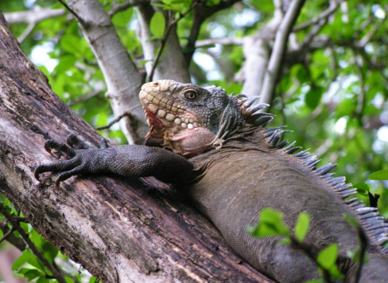
Iguane des petites Antilles
Iguana delicatissima endémique en Martinique
Pb hybridation et compétition avec Iguane vert Iguana iguana (introduit)

Slide 81
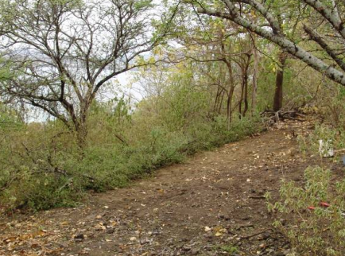
Jusque 2006
Marquage individuel par transpondeurs
Visites sur une île sans protocole
Nombre de visites variables (17 en 2006)
Nombre d’observateurs variables
Femelles capturées sur un site de ponte
Mâles capturés au hasard

Slide 82
Exercice 1
Vérifier que la population est fermée en 2006
➔ logiciel Closetest
Si oui, estimer la taille de population
D’abord avec tous les individus
Ensuite en séparant femelles (groupe 1) et mâles (groupe 2)
➔ logiciel Mark

Slide 83
Test d’ajustement 2006
Stanley & Burnham Closure Test (Low p-values suggest population not closed):
Chi-square statistic= 10.06814
df= 16.
p-value= 0.86305
Otis et al. (1978) Closure Test (Low p-values suggest population not closed):
z-value= -1.89495
p-value= 0.02905
Component Statistics of Stanley & Burnham Closure Test
-------------------------------------------------------------------------------
Component Chi-square df p-value
-------------------------------------------------------------------------------
Tests for additions to population (Low p-values suggest there were additions)
NR vs JS 1.47505 1. 0.22455
M_t vs NM 10.02756 15. 0.81800
Tests for losses from population (Low p-values suggest there were losses)
M_t vs NR 8.59310 15. 0.89781
NM vs JS 0.04058 1. 0.84034
-------------------------------------------------------------------------------

Slide 84
Estimation taille de pop 2006 sexes combinés
Summary of captures read
Number of trapping occasions 17
Number of animals captured 161
Maximum x grid coordinate 1.0
Maximum y grid coordinate 1.0
Model selection criteria. Model selected has maximum value.
Model M(o) M(h) M(b) M(bh) M(t) M(th) M(tb) M(tbh)
Criteria 0.75 0.81 0.04 0.00 0.24 0.43 0.43 1.00
Appropriate model probably is M(tbh)
No estimator results from this model.
Pas d’estimation possible avec le modele M(tbh) (trop complexe)
On peut essayer en séparant les sexes

Slide 85
Estimation taille de pop 2006 femelles
Model selection criteria. Model selected has maximum value.
Model M(o) M(h) M(b) M(bh) M(t) M(th) M(tb) M(tbh)
Criteria 0.80 0.90 0.17 0.14 0.00 0.31 0.43 1.00
Appropriate model probably is M(tbh)
No estimator results from this model.
Pas d’estimation possible avec le modele M(tbh)
Les femelles ne sont presque jamais recapturées…

Slide 86
Estimation taille de pop 2006 males
Model selection criteria. Model selected has maximum value.
Model M(o) M(h) M(b) M(bh) M(t) M(th) M(tb) M(tbh)
Criteria 0.89 0.70 0.00 0.41 0.52 1.00 0.30 0.89
Appropriate model probably is M(th)
Suggested estimator is Chao's M(th).
Number of trapping occasions was 17
Number of animals captured, M(t+1), was 72
Total number of captures, n., was 83
p-hat(j) = 0.00 0.03 0.01 0.01 0.03 0.02 0.02 0.01 0.02 0.00 0.02 0.02 0.03 0.01 0.02 0.03 0.00
Bias-corrected population estimate is 275 with standard error 86.4817
Approximate 95 percent confidence interval 164 to 524

Slide 87
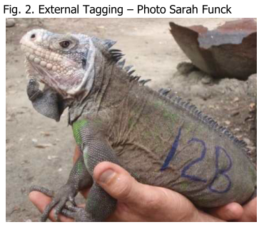
À partir de 2010
Visites avec protocole
8 visites par an
Équipes de 2 observateurs
Transects de tirés au hasard
Femelles marquées sur un site de ponte
Mâles marqués sur transects
Mâles et femelles recapturés sur transects

Slide 88
Estimation fermeture 2010
N hat= 632
M_t+1= 124
Occasions= 8
Stanley & Burnham Closure Test (Low p-values suggest population not closed):
Chi-square statistic= 13.61730
df= 7.
p-value= 0.05842
Otis et al. (1978) Closure Test (Low p-values suggest population not closed):
z-value= -0.56360
p-value= 0.28651
Component Statistics of Stanley & Burnham Closure Test
-------------------------------------------------------------------------------
Component Chi-square df p-value
-------------------------------------------------------------------------------
Tests for additions to population (Low p-values suggest there were additions)
NR vs JS 8.54287 1. 0.00347
M_t vs NM 10.41366 5. 0.06433
Tests for losses from population (Low p-values suggest there were losses)
M_t vs NR 5.07442 6. 0.53430
NM vs JS 3.20363 2. 0.20153
-------------------------------------------------------------------------------

Slide 89
Estimation fermeture 2010
Subcomponent Statistics of the NR vs JS Test
(Low p-values on the j-th occasion indicates there were additions
to the population between occasions j and j+1)
-------------------------------------------------------------------------------
Occasion Chi-square df p-value
-------------------------------------------------------------------------------
2 Insufficient data for test
3 Insufficient data for test
4 8.54287 1. 0.00347
5 Insufficient data for test
6 Insufficient data for test
7 Insufficient data for test
-------------------------------------------------------------------------------
Subcomponent Statistics of the NM vs JS Test
(Low p-values on the j-th occasion indicates there were losses
from the population between occasions j-1 and j)
-------------------------------------------------------------------------------
Occasion Chi-square df p-value
-------------------------------------------------------------------------------
2 2.92165 1. 0.08740
3 0.28198 1. 0.59541
4 Insufficient data for test
5 Insufficient data for test
6 Insufficient data for test
7 Insufficient data for test
-------------------------------------------------------------------------------

Slide 90
Estimation taille de pop 2010
Model selection criteria. Model selected has maximum value.
Model M(o) M(h) M(b) M(bh) M(t) M(th) M(tb) M(tbh)
Criteria 1.00 0.76 0.31 0.58 0.00 0.47 0.26 0.57
Appropriate model probably is M(o)
Suggested estimator is null.
Number of trapping occasions was 8
Number of animals captured, M(t+1), was 124
Total number of captures, n., was 136
Estimated probability of capture, p-hat = 0.0268
Population estimate is 634 with standard error 168.1100
Approximate 95 percent confidence interval 397 to 1081

Slide 91
Estimation taille de pop 2010 males
Model selection criteria. Model selected has maximum value.
Model M(o) M(h) M(b) M(bh) M(t) M(th) M(tb) M(tbh)
Criteria 1.00 0.50 0.00 0.79 0.22 0.96 0.23 0.87
Appropriate model probably is M(o) or M(th)
Suggested estimator is null.
Number of trapping occasions was 8
Number of animals captured, M(t+1), was 74
Total number of captures, n., was 85
Estimated probability of capture, p-hat = 0.0406
Population estimate is 262 with standard error 69.2648
Approximate 95 percent confidence interval 168 to 452
Profile likelihood interval 166 to 476

Slide 92
Estimation taille de pop 2010 femelles
Model selection criteria. Model selected has maximum value.
Model M(o) M(h) M(b) M(bh) M(t) M(th) M(tb) M(tbh)
Criteria 1.00 0.81 0.39 0.67 0.00 0.49 0.32 0.68
Appropriate model probably is M(o)
Suggested estimator is null.
Number of trapping occasions was 8
Number of animals captured, M(t+1), was 50
Total number of captures, n., was 51
Estimated probability of capture, p-hat = 0.0058
Population estimate is 1099 with standard error 1067.7994
Approximate 95 percent confidence interval 251 to 5527
Profile likelihood interval 265 to 18950

